Slide 1
ЛИДЕР И ЕГО КАЧЕСТВА
Урок обществознания
7 класс

Slide 2
Цель:
познакомиться с понятием «лидер», выявить направления лидерства, научиться определять качества, присущие лидеру;
способствовать формированию в себе лидерских качеств;
развивать навыки общения,
память, речь.

Slide 3
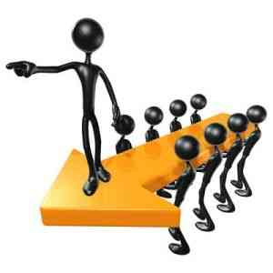
Даже если вы очень молоды,
вам обязательно нужны ценности,
которые придавали бы смысл вашей жизни.
Франц Хесселбайн

Slide 4
Контрольные вопросы
1. Как вы понимаете смысл понятия «лидер»?
2. Подумайте, почему некоторые люди
стремятся стать лидерами. И все ли хотят
этого?
3. Какие методы недопустимы в борьбе за
лидерство? Почему?
4. Согласны ли вы с утверждением:«Лидером
может быть только человек с сильным
характером»?
5. Связаны ли между собой понятия
«лидер» и «ответственность»?

Slide 5
Лидер
Человек, обладающий наибольшим авторитетом в группе, способный вести за собой других людей.

Slide 6
Лидерство: плюсы и минусы
Признание и уважение
других людей,
определенный статус в обществе, отсюда и более высокая самооценка, внимание к своей личности. За высокой самооценкой следует профессио-нальный рост и достойная заработная плата, следовательно — прибыль.
Неуважение и зависть
других людей, более
высокий уровень
ответственности за свои
решения и за других
людей, критика и оценка действий, страх потери своих позиций, одиночество. Всегда
найдутся люди, не готовые принять
Ваше лидерство.

Slide 7
Тест на лидерство (текст 1) 1. Вы родились трёхголовым Змеем Горынычем. Наверное, лучше:

Slide 8
2. Заимев по случаю перо Жар-птицы, Вы:

Slide 9
3. Встретив в дремучем лесу избу на курьих ножках, Вы:

Slide 10
4. Встретив на лесной тропинке улыбчивого колобка, Вы:

Slide 11
Результаты теста
а) Вы склонны к лидерству. Явные задатки лидера не дают просто плыть по течению жизни, а принуждают строить переправы, мосты, порты;
б) Вы хороший, добросовестный исполнитель. Вредной инициативы не проявляете, но и на износ работать не согласитесь. Личная выгода всегда выше — в чем бы она ни проявлялась;
в) Вы просто получили удовольствие от прохождения теста. Как творческая
натура, находите много решений любых
жизненных ситуаций.

Slide 12
Какими качествами должен обладать лидер?
Лидерство – врожденное качество или ему можно научиться?

Slide 13
Физические качества
История свидетельствует,
что люди маленького
роста вырастали до
очень больших
исторических
размеров, т.е.
становились очень влиятельными
фигурами мировой
истории, как, например, Наполеон.

Slide 14
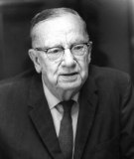
В начале XX века
американский социолог
Э. Богардус перечислил
десятки качеств, которыми
должен обладать лидер.
Он считал, что лидером
человека делают прежде всего
такие качества, как ум, энергия,
характер.

Slide 15
Качества лидера
Главное качество - интеллект
Американский социолог Р.Стогдилл

Slide 16
6 элементов лидерства
Воображение
Знание
Талант
Решимость
Жёсткость
Притяжение
Английский писатель
С.Норткот Паркинсон
(с.66-67)

Slide 17
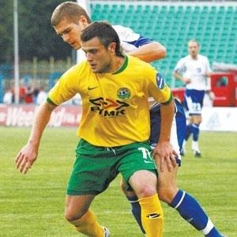
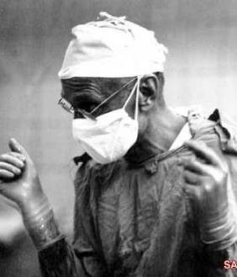
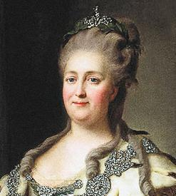
Одни качества необходимы капитану футбольной команды, другие — руководителю научного коллектива, третьи —лидеру державы.

Slide 18
Борьба за лидерство
Между какими лидерами происходила борьба за Маугли?
Кто из них был положительным, а кто отрицательным лидером?
Какими качествами обладал каждый из них?
Каких питомцев вырастили эти лидеры?
Как Акела стал вожаком?

Slide 20
Вывод:
лидерство может быть как положительным, так и отрицательным. Лидеры могут быть формальными и неформальными. Формальные лидеры избираются на выборах и наделяются полномочиями.

Slide 21
Характеристики героев
Способен на быстрые действия, решителен, умеет организовать усилия всех на преодоление сверхсложных задач.
«Честь и совесть»
компании, рассудительный и мудрый.
Сильная и верная рука. Исполнительный, мужественный, преданный.
Мастер сложных интриг, знаток всех тайн, тонкий психолог. Наблюдательный,
хитрый.

Slide 23
Качества лидера
Почему друзья в самые трудные минуты провозглашали:"Один за всех и все за одного!"?
Можно ли в одном человеке найти сразу все качества, о которых мы говорили?
Есть ли идеальный лидер?

Slide 24
Вывод: качества лидера не являются универсальными. И лидер может в определённых ситуациях терять свои качества. Нет одинаковых людей, нет одинаковых лидеров. Каждой группе нужен свой лидер. Меняются задачи группы - меняется лидер.

Slide 25
Качества лидера
Кроме перечисленных ранее качеств, лидер должен обладать двумя умениями, которые обеспечат ему успех среди окружающих. Это
умения
ярко говорить
самому и
слушать, когда
говорят другие.

Slide 26
Искусство общения
Красноречие
Умение слушать

Slide 27
Задание:
Выписать в тетрадь правила общения (учебник, с.70)
Ответить на тест « Умеете ли вы слушать?» (текст 2)

Slide 28
Вывод: общение - это двусторонний процесс, в результате которого мы делимся и получаем информацию, а для этого надо не только слушать, но и слышать.

Slide 29
Подведем итоги
Лидер должен:
обладать специфическими чертами характера,
иметь определенную цель,
уметь заинтересовать, организовать людей.
Лидерство возможно в
различных направлениях.
Для лидерства
необходимы знания
и умения.

Slide 30
Домашнее задание
§9, термины, вопросы, практикум
Подготовиться к контрольной работе по теме «Личность подростка»
( см. §§1-9 )

Slide 31
СПАСИБО ЗА ВНИМАНИЕ

